Slide 1
LA BIBLIOTECA SI PRESENTA
i servizi della biblioteca a disposizione degli studenti
A cura del Gruppo formazione delle Biblioteche del Polo Umanistico. 2024

Slide 2
IN BIBLIOTECA PUOI
consultare libri e riviste
consultare i testi d’esame
studiare sui tuoi testi
prendere libri a prestito
usare i pc della biblioteca o il tuo computer
usare il Wi-Fi
fare scansioni
imparare ad usare gli strumenti di ricerca
chiedere aiuto per la ricerca bibliografica
Per tutto il resto...chiedi al bibliotecario!

Slide 3
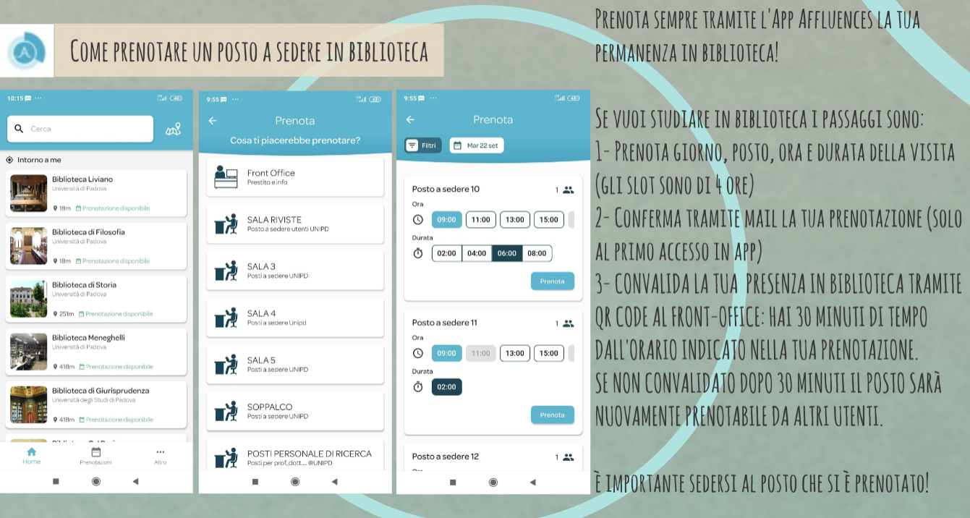
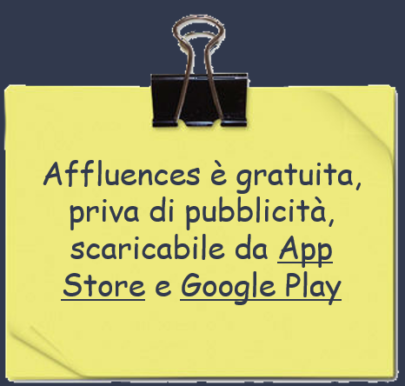
PRENOTA IL TUO POSTO A SEDERE IN BIBLIOTECA

Slide 4
BIBLIOTECA BEATO PELLEGRINO
http://bibliobeatopellegrino.cab.unipd.it/
BIBLIOTECA LIVIANO
http://bibliotecaliviano.cab.unipd.it/
BIBLIOTECA DI FILOSOFIA
http://bibliotecafilosofia.cab.unipd.it/
BIBLIOTECA DI STORIA
http://bibliotecastoria.cab.unipd.it/

Slide 5
Seguici su
@biblio.liviano
@biblio.storia.unipd
@biblio.filosofia.unipd
@bibliotecabeato
Biblioteca Beato Pellegrino
Biblioteca di Storia
Biblioteca di Filosofia
Biblioteca antichità arte musica Liviano

